Slide 1
Государственное бюджетное профессиональное образовательное учреждение Московской области «Физико-технический колледж»
Модель классификации комментариев по работе управляющей компании
Работу выполнили:
Студенты группы ИСП-21:
Затыка Артём
Бойчук Карина
Преподаватель:
Базяк Г.В.
Долгопрудный, 2025

Slide 2
ЦЕЛЬ И ЗАДАЧИ
Цель: создать модель для классификации позитивных комментариев по работе управляющей компании.
Задачи
Подготовка данных: Анализ, очистка, преобразование.
Моделирование: Построение и тестирование модели.

Slide 3
Подготовка
Данных

Slide 4
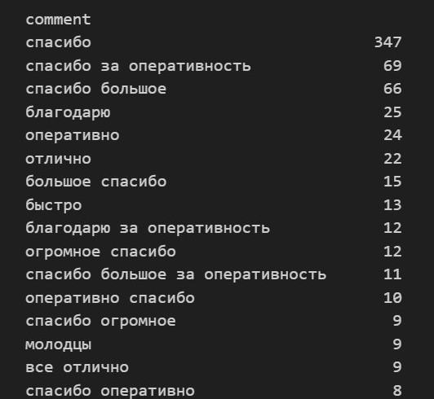
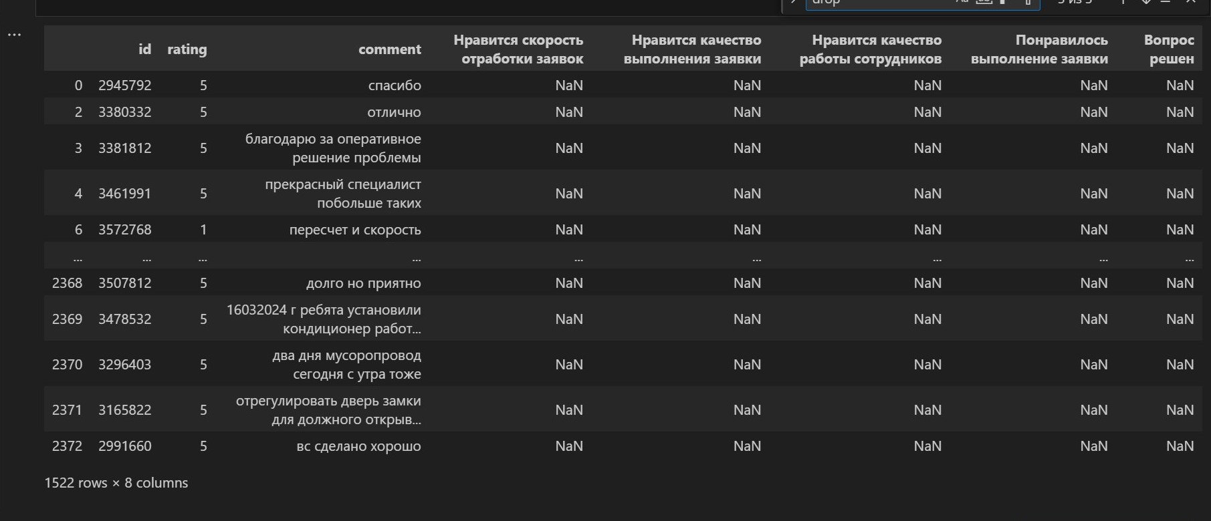
Удаление дубликатов
Notes:
Было 2342

Slide 5
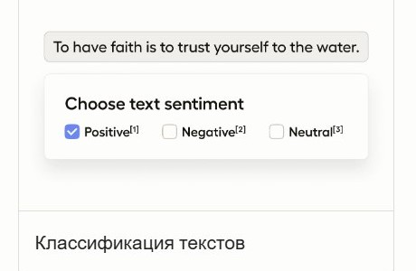
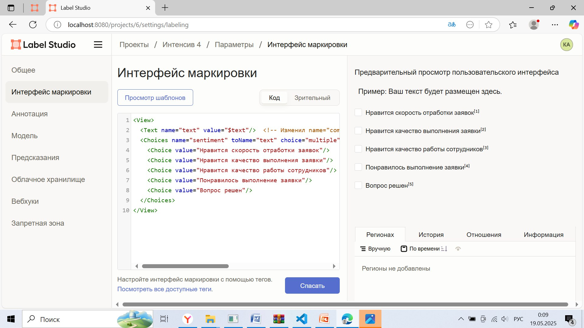
Label studio
Notes:
Шаблон классификация текстов

Slide 6
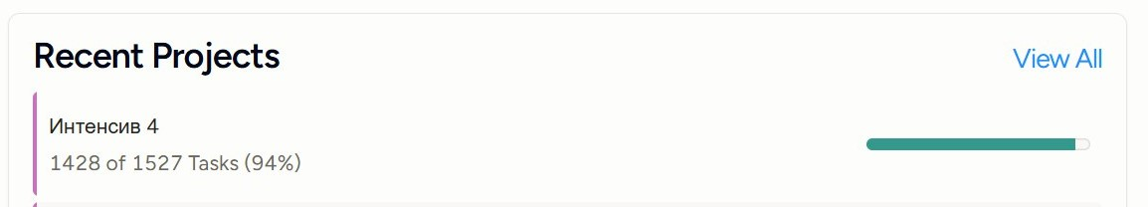
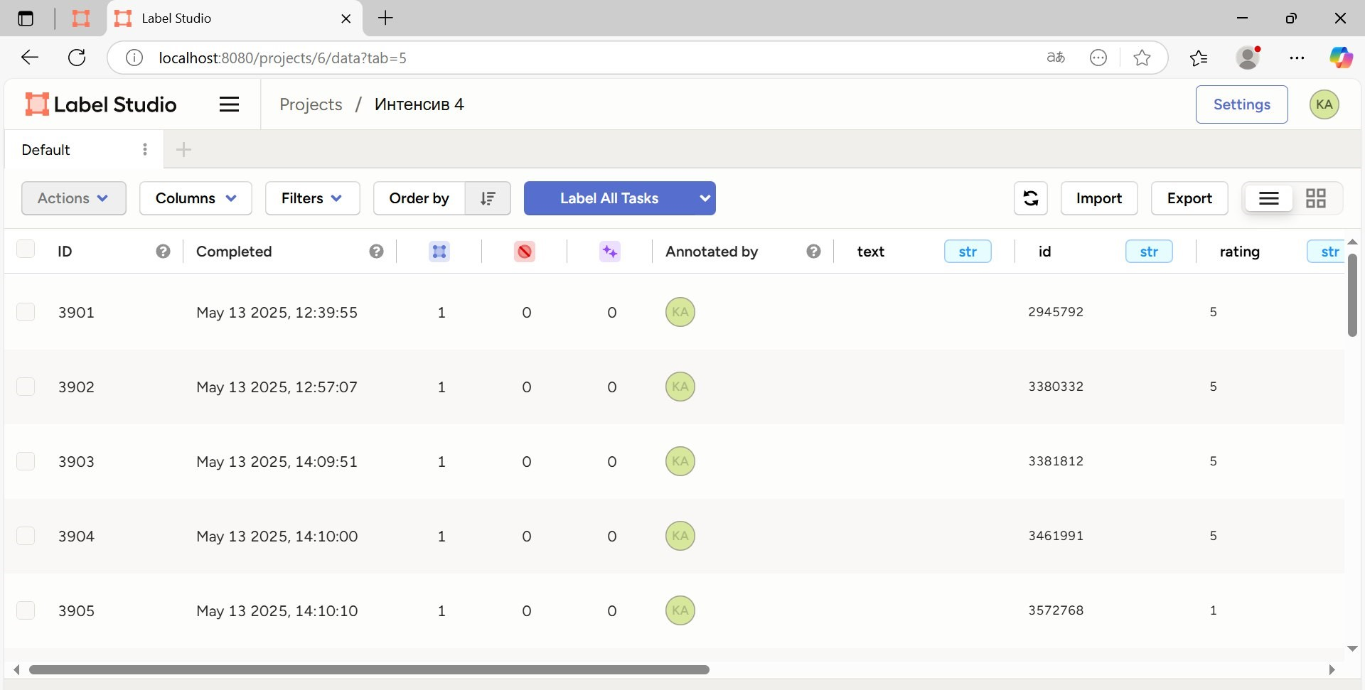

Slide 7
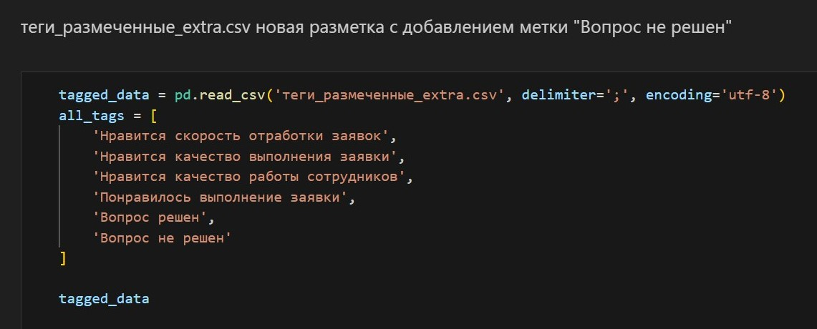

Slide 8
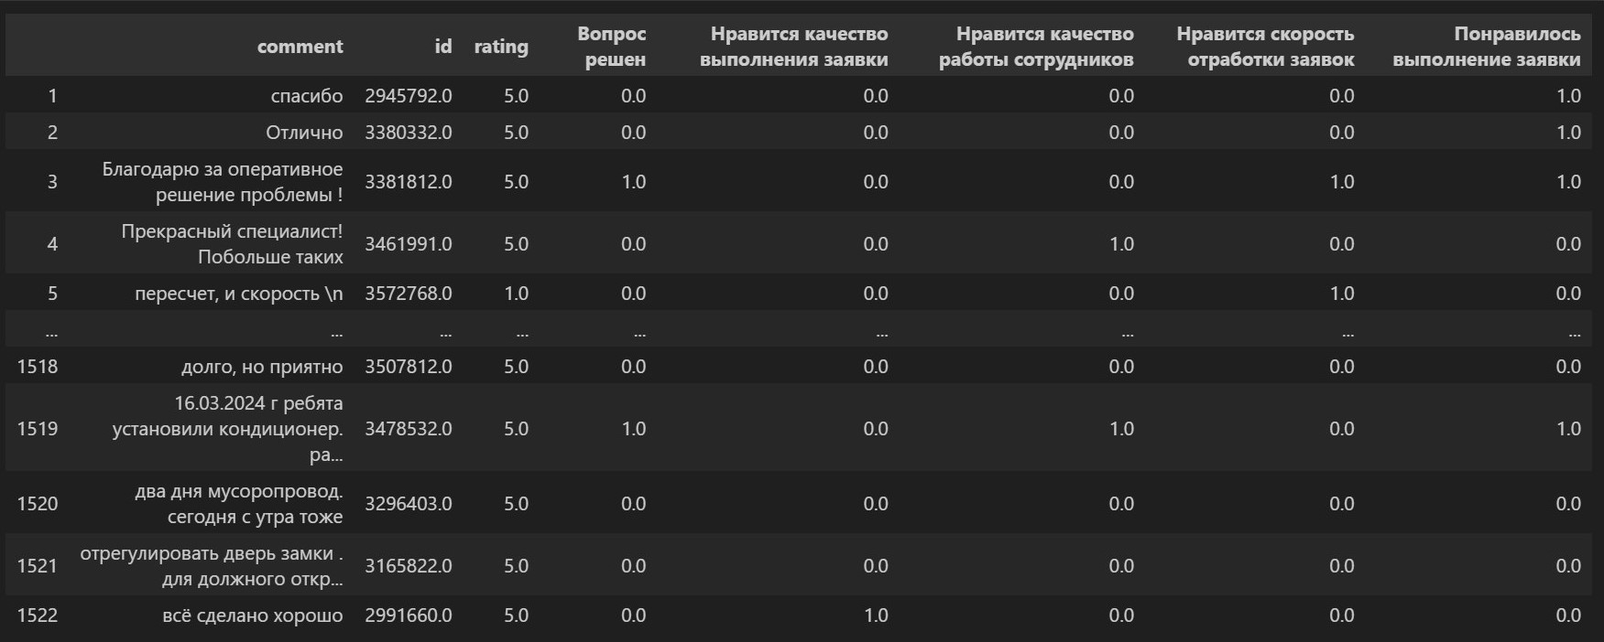
конвертации тегов в колонки

Slide 9
Модели

Slide 10
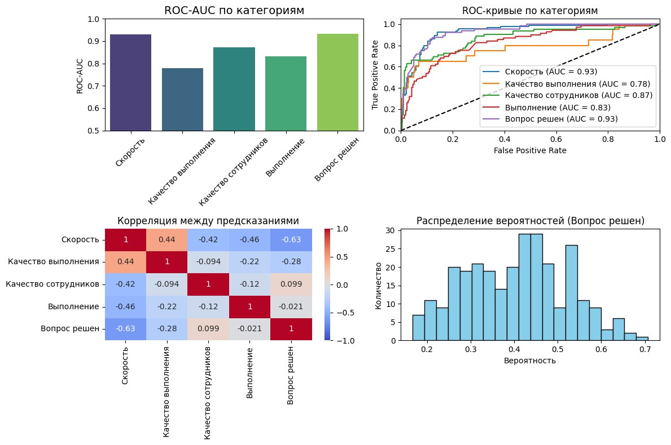
Random Forest

Slide 11
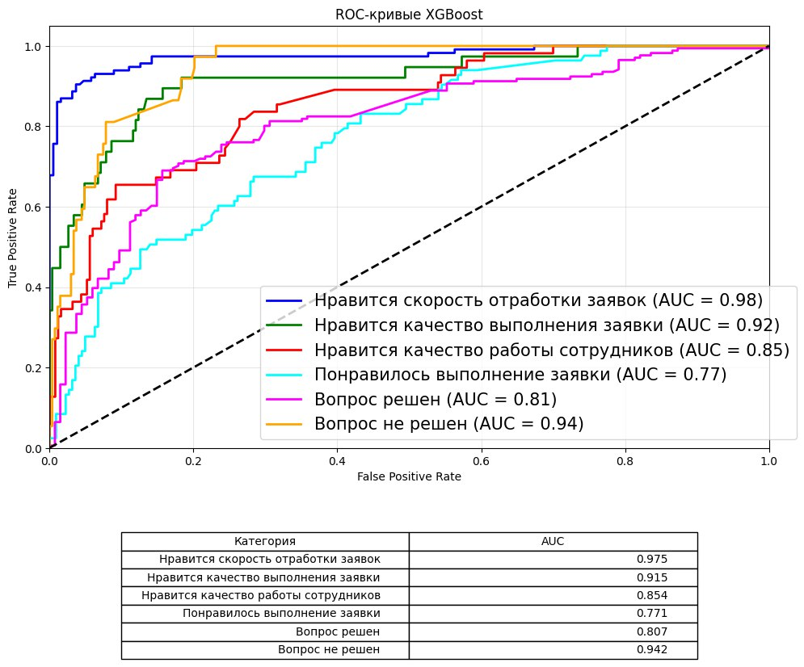
XGBoost

Slide 12
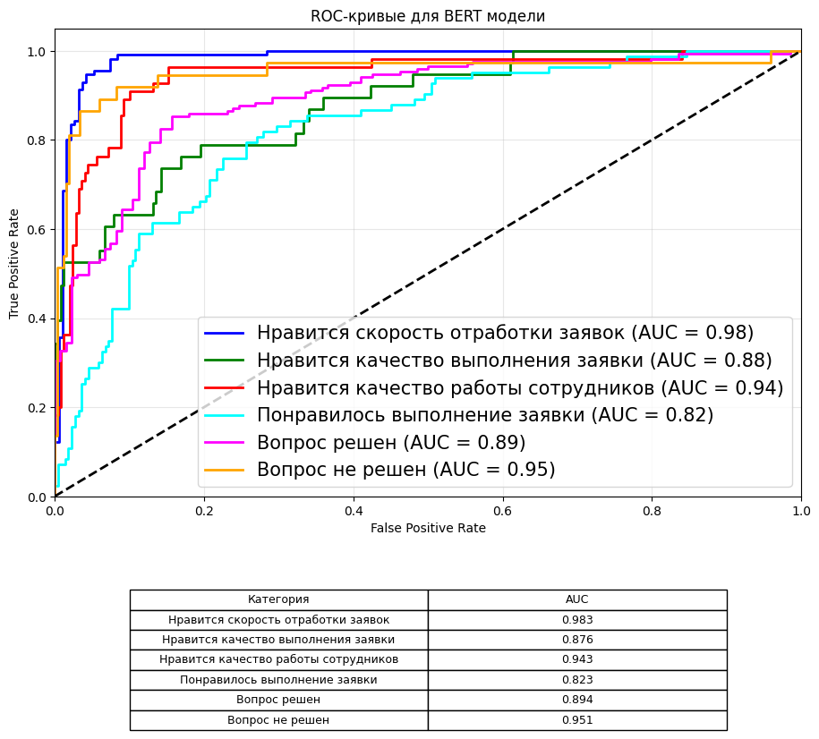
bert

Slide 13
рефлексия

Slide 14
Что получилось хорошо:
Что можно улучшить:
BERT показал отличные результаты для контекстно-зависимых категорий (например, "скорость" vs "качество").
Высокий AUC (>0.9) для 4 из 6 категорий — модель уверенно разделяет классы.
Учет "Вопрос не решен" добавил ценность для анализа негативных отзывов.
Категория с AUC=0.82:
Возможно, комментарии категории "Понравилось выполнение заявки" пересекаются с другими (например, "качество выполнения").
Решение: Уточнить разметку или объединить с близкими категориями.
Интерпретируемость:
BERT — "чёрный ящик". Добавить SHAP/LIME для объяснения предсказаний (например, ключевые слова для категории "скорость").

Slide 15
Выводы
Работа успешно завершена
Можно добавить новые идеи в проект и монетизировать его
Работать в команде позволяет рассмотреть разные взгляды на одну работу
Работу стесняло количество данных которые нельзя было дополнить

